Slide 1

ООП и JavaScript
ORTDNIPRO.ORG/JS

Slide 2
1. Объекты

Slide 3
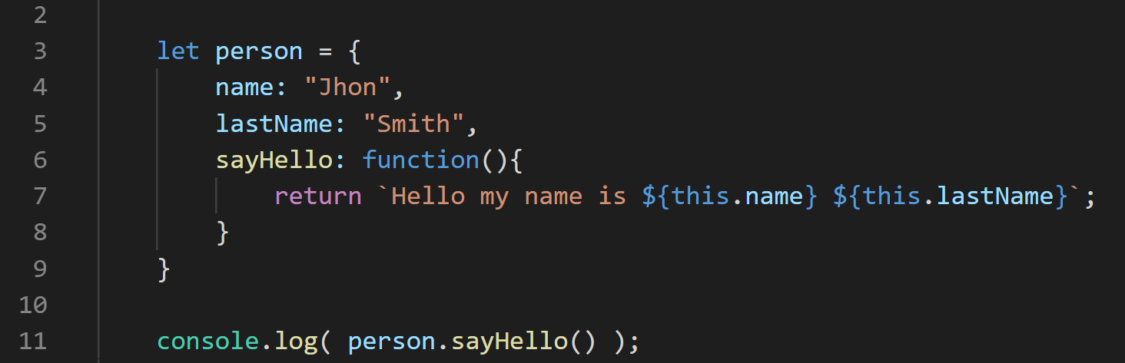
Объекты в JavaScript
Объект в JavaScript представляет собой ассоциативный массив содержащий данные (свойства) и функции (методы) которые эти данные обрабатывают. Объект в JavaScript один из шести базовых типов данных.
3

Slide 4
Ключевое слово this
Ключевое слово this – ссылка на сам объект. Другими словами this указывает на тот ассоциативный массив (объект) которому принадлежит функция, в которой this используется встречается. this используется только в функциях объекта. Важно: у arrow-функций нет своего this.
4

Slide 5
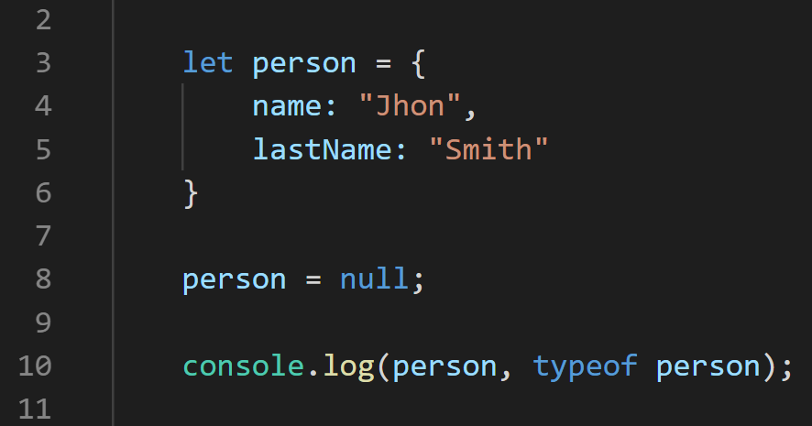
null – заглушка на случай “когда объекта нет”.
Объекты в JavaScript
5

Slide 6
object - ссылочная структура данных, т.е сам объект находится где-то в памяти, а в переменной находится только ссылка на него, поэтому когда мы копируем такую переменную в другую, то копируются только ссылки, а сам объект остаётся одним и тем же.
Объекты в JavaScript
ob
{ name: Ivan,
age: 33,
… }
ob2
6

Slide 7
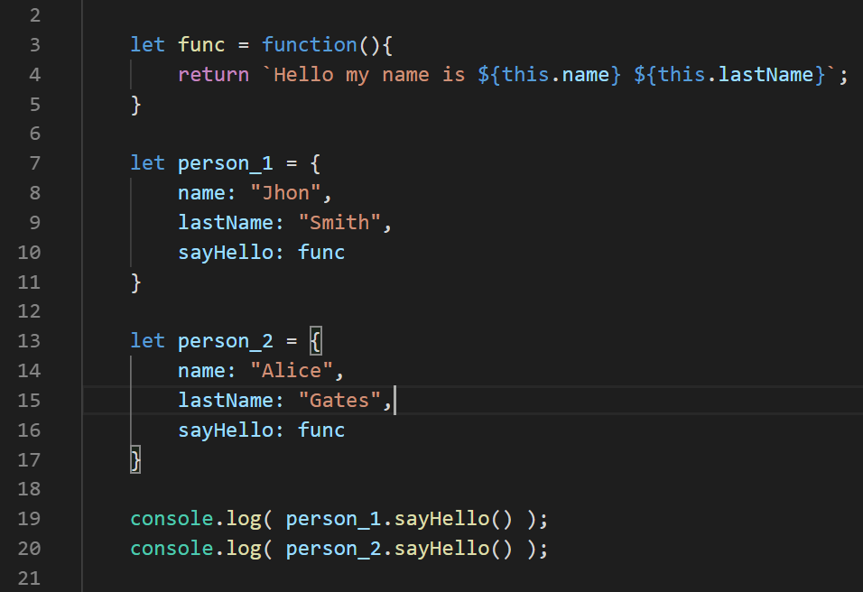
this привязывается в динамике
this привязывается к объекту в момент вызова метода, поэтому одна и та же функция может входить в состав двух и большего количества объектов.
Подробнее: https://learn.javascript.ru/object-methods
7

Slide 8
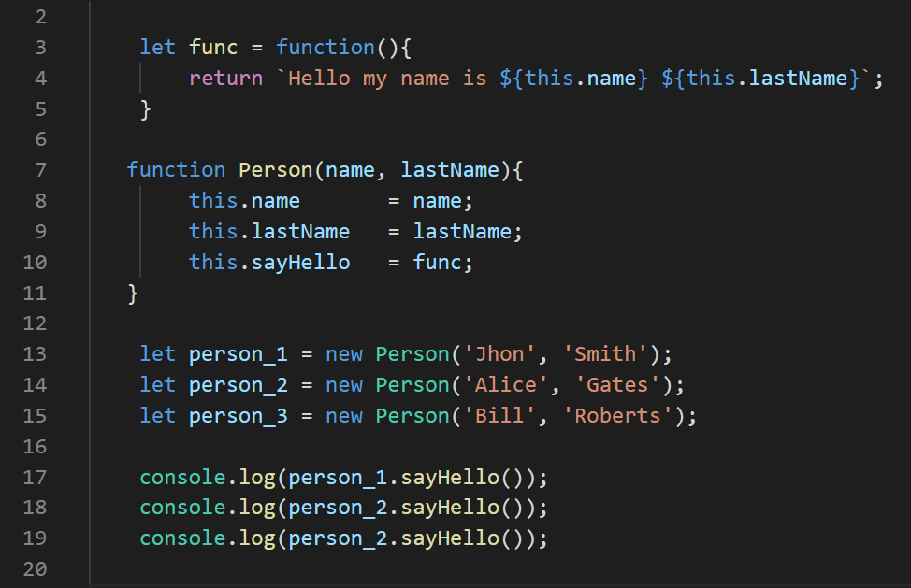
Функция-конструктор - позволяет создавать много однотипных объектов. Функция конструктор всегда должна использоваться с оператором new, иначе у неё не будет доступа к this ново созданного объекта. Использовать оператор return не нужно. Конструктор может (и как правило должен) иметь параметры.
Конструктор – Когда нужно много однотипных объектов
Подробнее: https://learn.javascript.ru/constructor-new
8

Slide 9
2. Прототипы

Slide 10
Прототип это объект который «дополняет» своими свойствами и методами другой (дочерний) объект. Установить кто у объекта будет прототипом можно при помощи свойства __proto__.
Прототипы
У объекта может быть объект-предок, в JavaScript его называют прототипом. Если требуемое свойство (или метод) не найден в объекте, то оно ищется у прототипа.
Благодаря прототипам в JavaScript можно организовать объекты в «цепочки» так, чтобы свойство, не найденное в одном объекте, автоматически искалось бы в другом (родительском).
Подробнее: https://learn.javascript.ru/prototypes
10

Slide 11
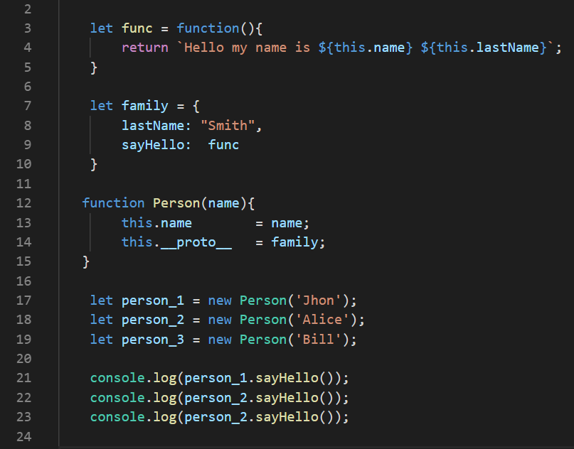
Прототипы
Свойство или метод не найденные в объекте – будут взяты из прототипа (или прототипа прототипа, если в цепочке прототипов искомое свойство или метод есть).
Подробнее: https://learn.javascript.ru/prototypes
11

Slide 12
3. Методы .toString() / .valueOf()

Slide 13
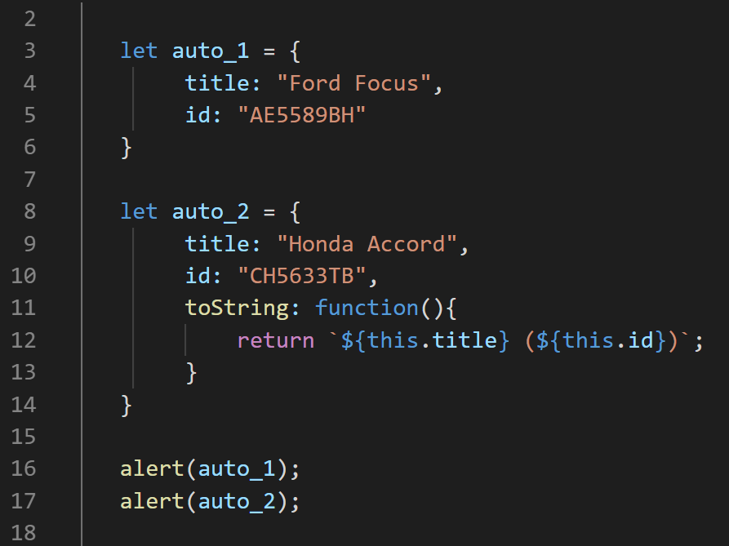
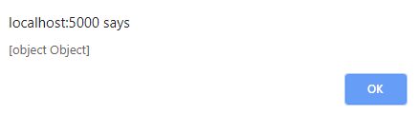
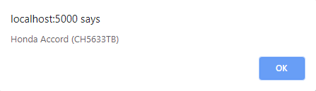
Методы .toString() / .valueOf() у объектов
Метод .toString(), если он определен у объекта – позволяет браузеру корректно преобразовать объект к строке. Также есть метод .valueOf() для преобразования к числу.
13
Подробнее: https://learn.javascript.ru/object-toprimitive

Slide 14
4. Объект Date

Slide 15
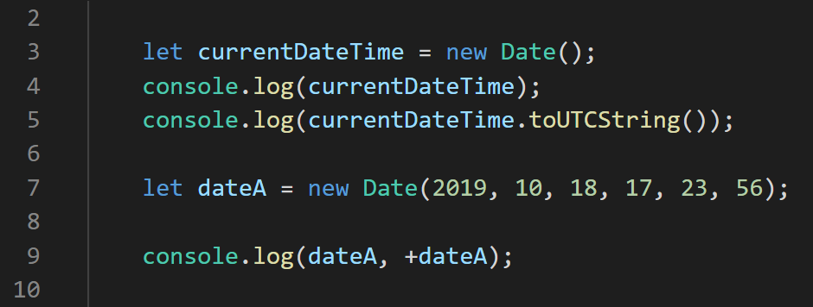
Дата/Время в JavaScript
В JavaScript есть (относительно) удобные возможность работы с датой и временем – объект Date. Дату можно преобразовать к UTC-виду или timestamp’у, и получить отдельные её компоненты (год, месяц, … минуты, секунды).
Подробнее: https://learn.javascript.ru/datetime
15

Slide 16
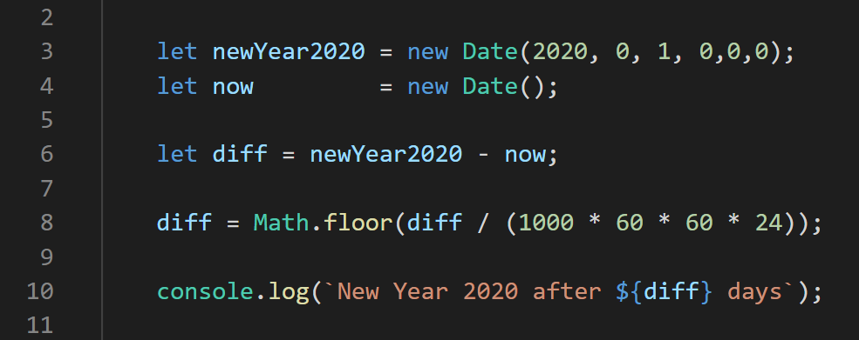
Дата/Время в JavaScript
Две даты можно вычитать одну из другой, в результате мы можем получить разницу в миллисекундах между этими датами. Это возможно за счёт преобразования даты к числу (Timestamp’у) которое показывает кол-во миллисекунд прошедшее от начала Unix-эпохи.
16
Подробнее: https://learn.javascript.ru/datetime

Slide 17
Дата/Время в JavaScript
Важные моменты при работу с датой/временем:
Не забывать про разницу между местным и UTC-временем;
Не забывать про смещение ( метод: .getTimezoneOffset());
Помнить о возможности преобразования даты времени в timestamp и обратно;
Помнить о возможности выполнять вычитание дат (и тем самым находить продолжительность какого-либо процесса);
JavaScript даёт определённые возможности по форматирование вывода даты/времени, при помощи методов .toLocaleString(), . toLocaleDateString(), .toLocalTimeString(). Но эти возможности крайне ограничены.
Подробнее: https://habr.com/ru/company/mailru/blog/438286/
17

Slide 18
5. Немного практики

Slide 19
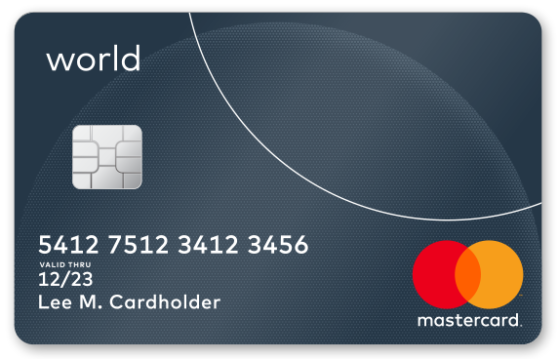


Алгоритм Луна
4916 5526 5398 1949
5357 6872 3409 1447
Алгоритм Луна проверяет контрольную сумму числа, широко применяется для проверки корректности номера банковских карт.
Задача: пользователь вводит номер банковской карты, необходимо проверить не ошибся ли он.
Подробнее: https://uk.wikipedia.org/wiki/Алгоритм_Луна
19

Slide 20
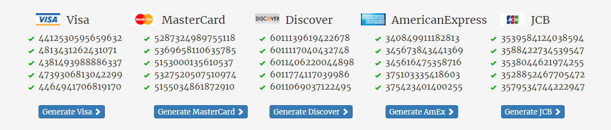
Генератор номера карты
Генератор номеров банковских карт: https://www.freeformatter.com/credit-card-number-generator-validator.html
20

Slide 21
На следующем занятии

Slide 22
На следующем занятии
Принципы и подходы ООП в JavaScript и всё, что с этим связано… часть 2

Slide 23
Домашнее задание
/сделать

Slide 24
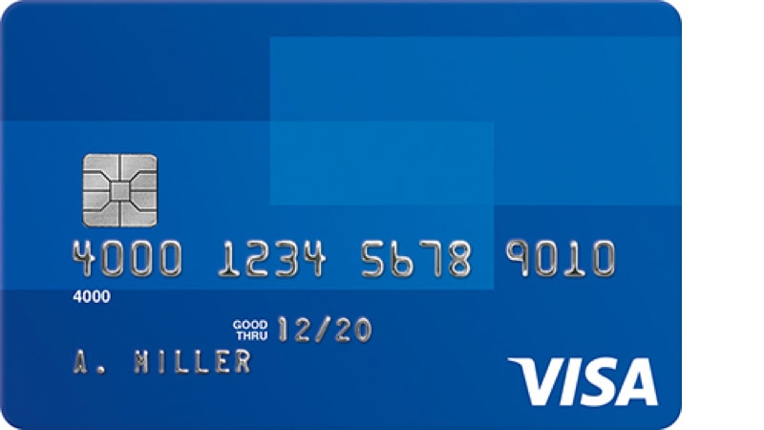
Домашнее задание #E.1 | «Проверка номера карты»
Задача: Пользователь вводит номер банковской карты, необходимо проверить корректный он или нет. И определить тип платёжной системы: Visa, Mastercard, Maestro или Другая.
Подсказка:
MasterCard это не только 5-ка в начале,
Длинна номера карты это не всегда 16 цифр,
Генератор номеров вам в помощь.
24

